Slide 1
Informationsveranstaltung
Lindewitt/Lüngerau
25.08.2026

Slide 2
Warum wir heute hier sind
• EEG-Vergütung endet zum 31.12.2026
• Neue wirtschaftliche Rahmenbedingungen
• Langfristige Sicherung des Wärmenetzes

Slide 3
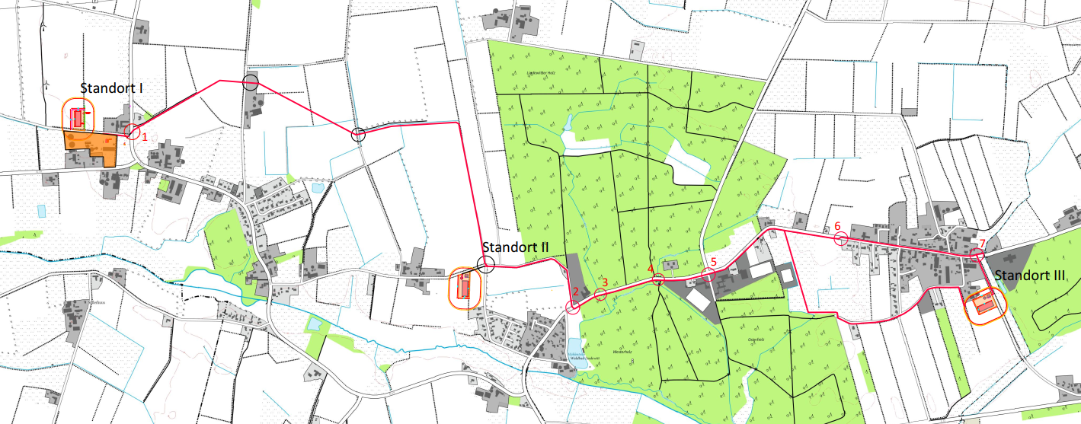
Unser Konzept
• Bestandsanlage Linnau
• Satelliten-BHKW Lindewitt
• Satelliten-BHKW Lüngerau

Slide 4
Standorte I - III
Linnau
Standort I
Biogasanlage mit Gasproduktion
Lindewitt
Standort II
Lüngerau
Standort III
BHKWs mit
3.056 kW Leistung
Gasspeicher 15.000 m³ (60h)
Wärmespeicher 1.000 m³ (40h)
Betriebsstunden im Jahr 1.150h
Gasspeicher 15.000 m³ (60h)
Wärmespeicher 1.500 m³ (60h)
Betriebsstunden im Jahr 1.050h
Gasspeicher 15.000 m³ (60h)
Wärmespeicher 1.500 m³ (60h)
Betriebsstunden im Jahr 1.050h
BHKW mit
3.349 kW Leistung
BHKW mit
3.349 kW Leistung

Slide 5
Zeitplan
01.10.26
1
Ausschreibung 2026
14.12.2026
2
Erwartete Veröffentlichung der Zuschläge
04.01.2027
3
Beginn Erdarbeiten
31.03.2027
4
Baubeginn Fernwärme Haupttrasse
30.11.2027
5
Spätester erwarteter Inbetriebnahme Termin der BHKWs.

Slide 6
Ihre Vorteile
🏡 Komfortabel
Keine eigene Heizungsanlage
Keine Brennstoffbeschaffung
Geringer Wartungsaufwand
Grüner Erzeugungsnachweis (Vorteil bei Vermietung oder Verkauf)
🔒 Versorgungssicher
Regionale Wärmeerzeugung
Unabhängiger von internationalen Märkten
🌱 Nachhaltig
Nutzung regionaler Energiequellen
Zukunftsfähige Wärmeversorgung
📈 Planbar
Langfristige Versorgungsperspektive
Wärmeversorgung bis mindestens 2038

Slide 7
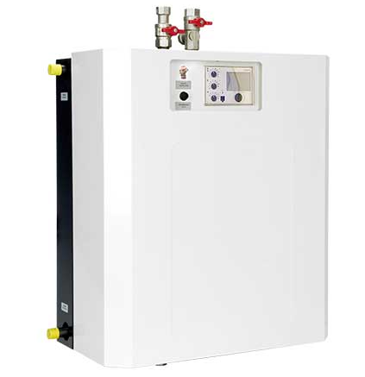
Installation im Haus
Eigentumsgrenzen / Zuordnung
Hausbesitzer | Fernwärmegesellschaft
Übergabestation | Fernwärmeleitung bis ins Gebäude
Installation im Gebäude | Absperrarmatur im Gebäude
 | Wärmemengenmessung
Abmessung
B x H x T
70 x 100 x 50 cm

Slide 8
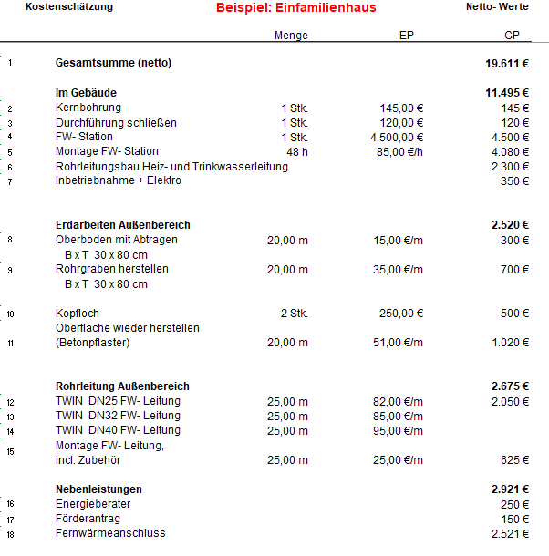
Kostenschätzung Beispiel
Jedes Haus benötigt eine eigene Bewertung

Slide 9
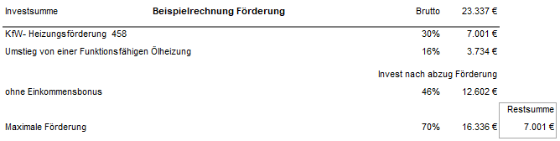
Kostenschätzung Beispiel

Slide 10
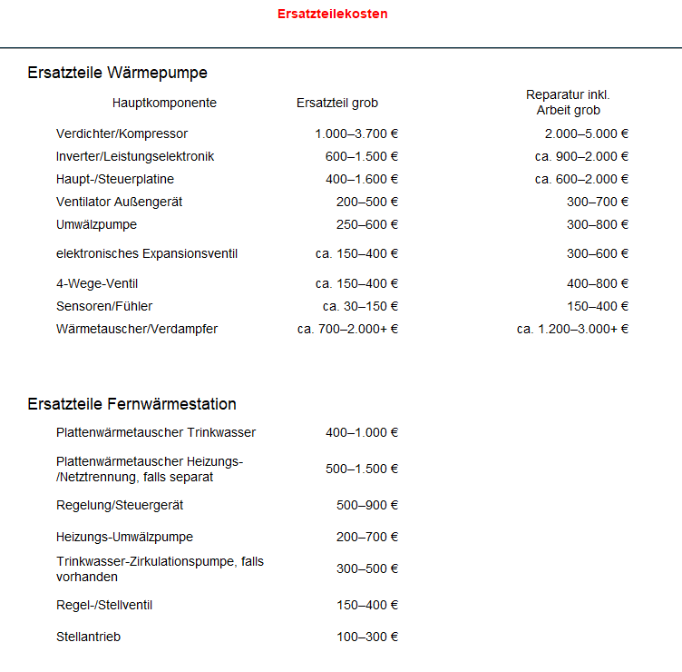
Fernwärmestation
Abmessung
B x H x T
70 x 100 x 50 cm

Slide 11
Preise
Arbeitspreis: 10,71 ct/kWh Brutto
Leistungspreis: 44,33 €/kW Brutto pro Jahr
Messpreis: bei Zähler 1,5m³/h (Standart)16,90 € Brutto/monatlich
Hausanschluss-
Pauschale (einmalig): 220,85€/kW*14kW
3091,90€ - 800€ Rabatt = 2.291,90€ bei Vorvertragsunterzeichung bis 01.11.26!

Slide 12
Was bedeutet das für mich persönlich?
Beispiel Einfamilienhaus
Jährlicher Wärmeverbrauch: 20.000 kWh
Arbeitspreis ab 2027: 10,71 ct/kWh brutto
1. | Arbeitspreis | 20.000 kWh | 10,71 ct / kWh ➔ | 2.142,00 € brutto
2. | Leistungspreis | 14kW | 44,33 €/kW jährlich | 620,62 € brutto
3. | Messpreis |  | 16,90 €/ Monat | 202,80 € brutto
 |  |  |  | 2.965,42 € brutto
 |  |  |  | (247,12 € monatlich)
Wichtig: Die tatsächlichen Kosten hängen vom individuellen Wärmeverbrauch ab.
Verträge müssen bis spätestens 01.11.26 unterschrieben zurückgegeben sein!

Slide 13
Vielen Dank
Fragen und Diskussion
Weitere Infos / aktueller Stand
www.frischer-nordwind.de
www.fernwärmenetz-linnau.de

